Slide 1



ESF II projekt Západočeské univerzity v Plzni
reg. č. CZ.02.2.69/0.0/0.0/18_056/0013239

Slide 2
Technologie pro Flexibilní Elektroniku
KET / TFE
PR05
Strukturální plastová elektronika
Silvan Pretl

Slide 3
Obsah
Strukturální plastová elektronika
  In-Mold Electronics (IME)
    Vlastnosti
    Aplikace
    Konstrukční provedení
    Technologické procesy
  Moulded Interconnect Devices (MID)
    Laser Direct Structuring (LDS)

Slide 4
Strukturální plastová elektronika
Základní pojmy a zkratky
IMD = In-Mold Decorating
IML = In-Mold Labeling
FIM = Film Insert Molding
IME = In-Mold Electronics
IMSE = In-Mold Structural Electronics
HMI = Human Machine Interface
MID = Molded Interconnect Device / Mechatronic Integrated Device
LDS = Laser Direct Structuring

Slide 5
In-Molding

Slide 6
In-Molding
In-Mold Decorating (IMD) / In-Mold Labeling (IML)
Výroba plastových komponent tlakovým vstřikováním do formy (injection molding).
Ve formě umístěna fólie s grafickým potiskem (label).
Po vstříknutí a vychlazení plastů zůstává fólie strukturální součástí výsledného dílu.
Možné kombinovat grafické, neprůhledné, průhledné i průsvitné prvky.
Rozdíl:
  IML = levnější produkty s kratší životností, tenčí konstrukce - např. obaly spotřebního zboží
  IMD = dražší produkty s delší životností - např. konstrukční prvky a ovládací panely
Film Insert Molding (FIM)
Oproti IMD nepracuje s kontinuální fólií, ale s jednotlivými fóliovými archy vkládanými do vstřikolisové formy.
  Větší flexibilita - provedení fólie lze měnit individuálně pro jednotlivé díly.
Rozšiřuje možnosti IMD o výrobu tvarově složitějších a rozměrnějších dílů.

Slide 7
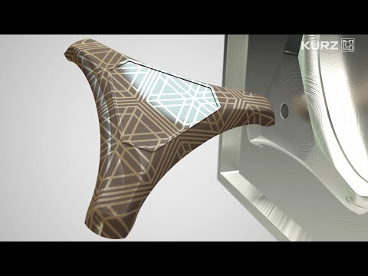
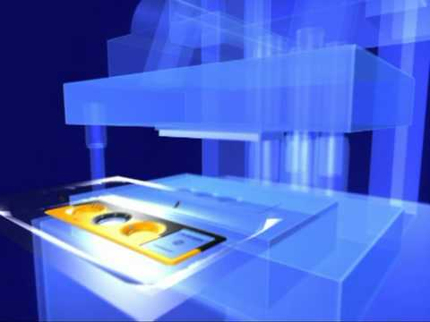
In-Molding
In-Mold Decorating (IMD) / Film Insert Molding (FIM)

Slide 8
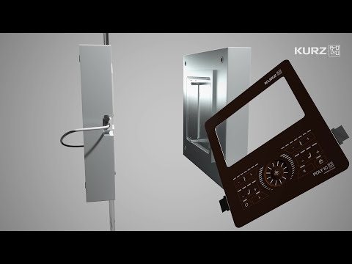
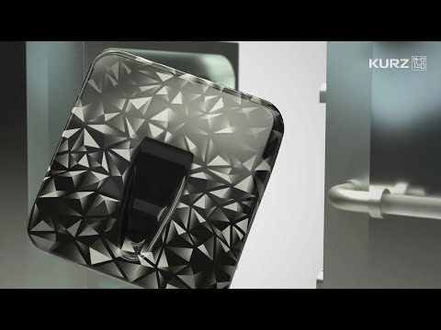
In-Molding
In-Mold Electronics (IME) / In-Mold Structural Electronics (IMSE)
Rozšíření IMD/FIM o fólie s plošným spojem, příp. osazené SMD komponentami.
Přímé zabudování (embedding) elektroniky do konstrukce plastových dílů.

Slide 9
In-Mold Electronics (IME)
Typické elektronické funkcionality
Kapacitní dotykové ovládání / bezdotyková detekce (proximity)
LED indikace a vizualizace + světlovodné prvky
Integrace displejů, OLED
Antény, bezdrátová komunikace (NFC, BT, WiFi, LPWAN)
Vyhřívání

Slide 10
In-Mold Electronics (IME)
Výhody
Zjednodušení montáže, eliminace kabelů, konektorů
Snížení hmotnosti a objemu sestav strukturálních prvků s elektronickou výbavou
  až 90% snížení tloušťky (typicky cca 2 - 5 mm)
  až 80% snížení hmotnosti
  50 - 75% úspora plastových materiálů
Kvalitní zapouzdření a ochrana vůči vnějšímu prostředí a mechanickému opotřebení
Snížení celkové ceny
Snížení uhlíkové stopy (až 35 % CO2)

Slide 11
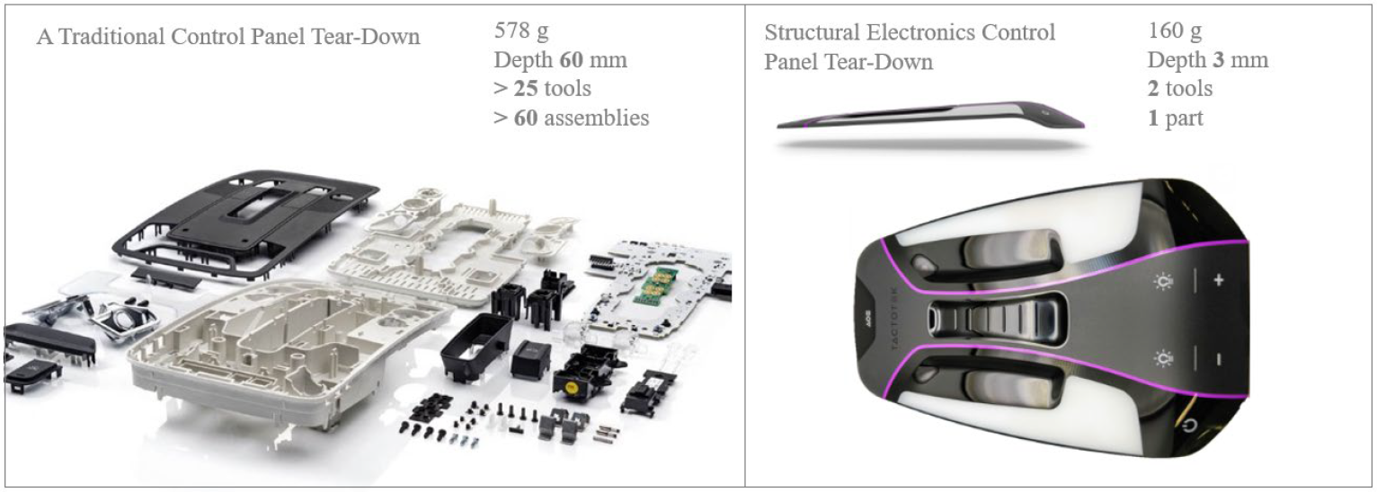
In-Mold Electronics (IME)
Výhody
tactotek.com

Slide 12
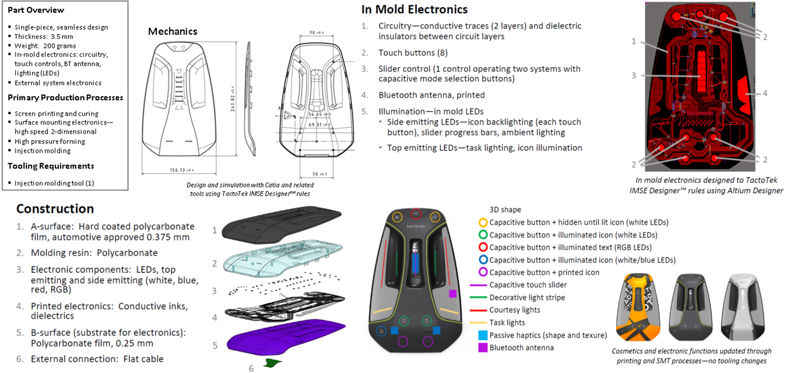
In-Mold Electronics (IME)
In-Mold Electronics (IME) / In-Mold Structural Electronics (IMSE)
tactotek.com

Slide 13
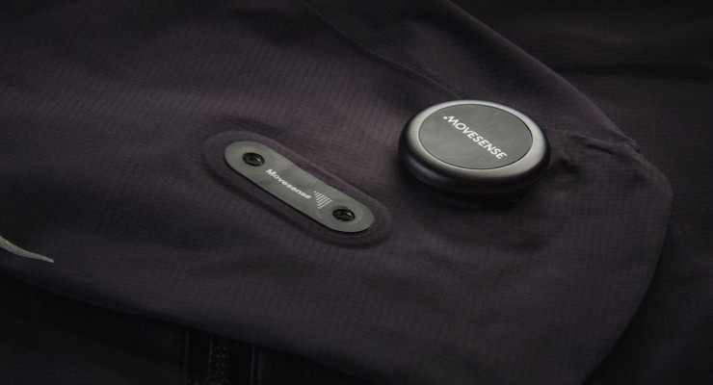
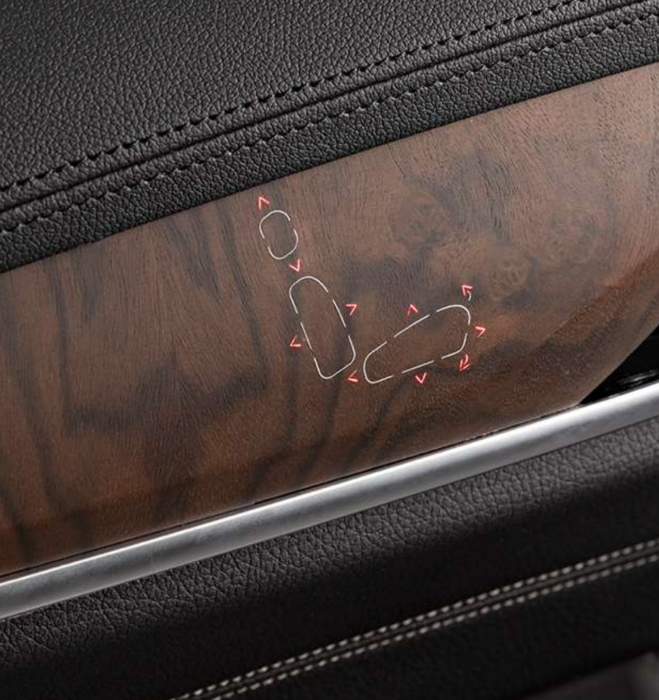
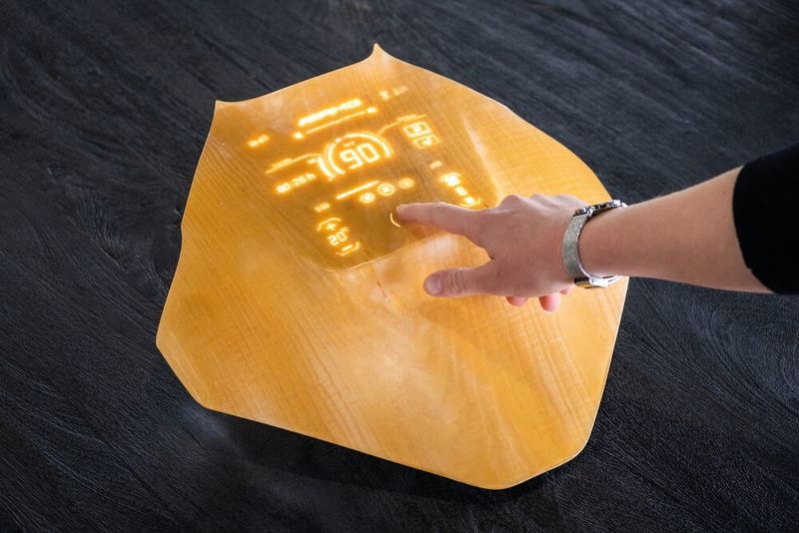
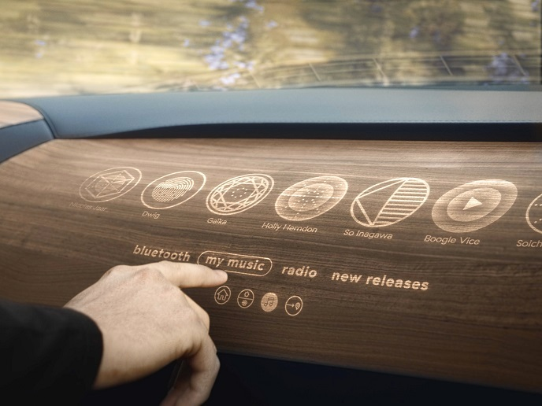
In-Mold Electronics (IME)
Možnosti povrchových úprav
syntetické i přírodní materiály (dřevo, kůže, kámen, sklo, textil)
kombinace průhledných, neprůhledných, průsvitých, odrazivých i aktivních světloemisivních ploch
woodoo.com
tactotek.com

Slide 14
In-Mold Electronics (IME)
Aplikace
Ovládací panely a rozhraní (Human Machine Interfaces - HMI)
  spotřební elektronika, průmyslová elektronika, automotive
Lékařská elektronika a pomůcky
Wearables
Textilní elektronika

Slide 15
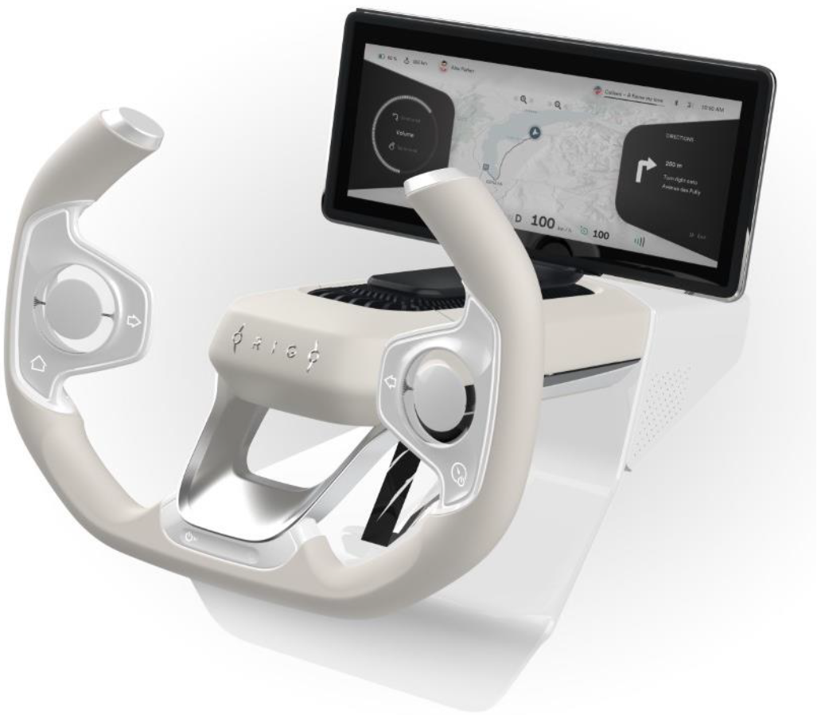
In-Mold Electronics (IME)
Aplikace: ORIGO Steering Wheel
Prototyp ovládacího rozhraní automobilu nové generace.
Intuitivní a jednoduché ovládání pouze pomocí palců.
Minimalizace rušivých prvků a postupů během řízení = zvýšení bezpečnosti.
canatu.com

Slide 16
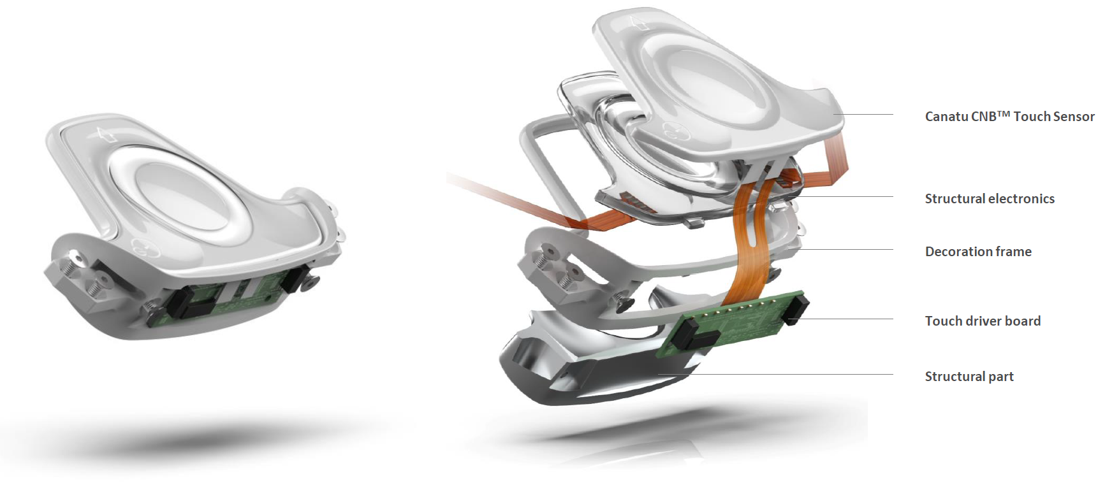
In-Mold Electronics (IME)
Aplikace: ORIGO Steering Wheel
canatu.com

Slide 17
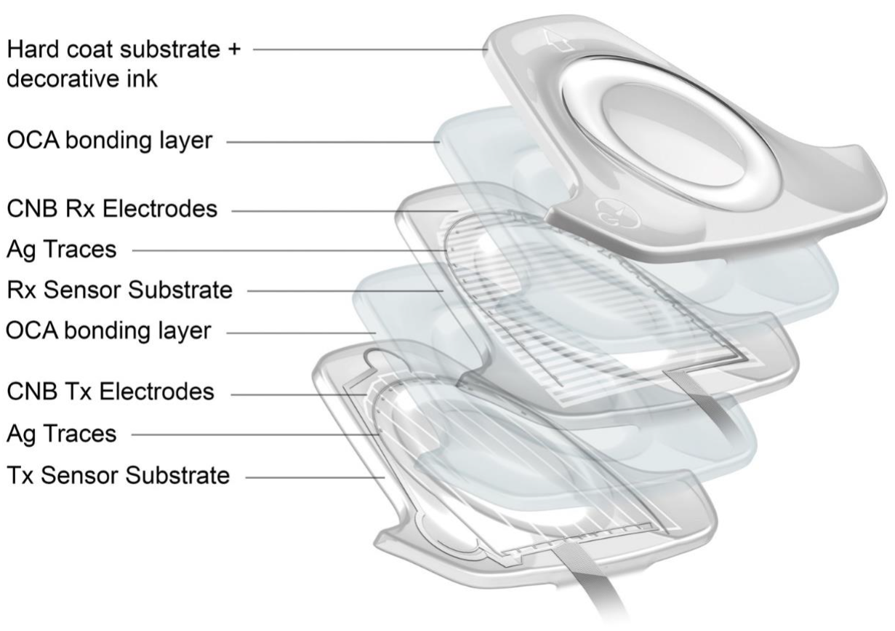
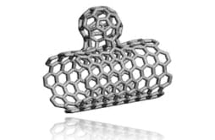
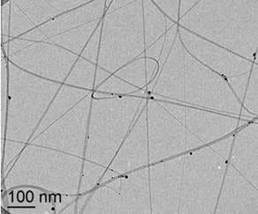
In-Mold Electronics (IME)
CNB dotykový senzor:
  Stretchable a flexibilní
  Opticky transparentní
  Elektricky vodivý
Aplikace: ORIGO Steering Wheel
Carbon NanoBud = SWCNT + Fullerene
canatu.com
TEM: CNB film

Slide 18
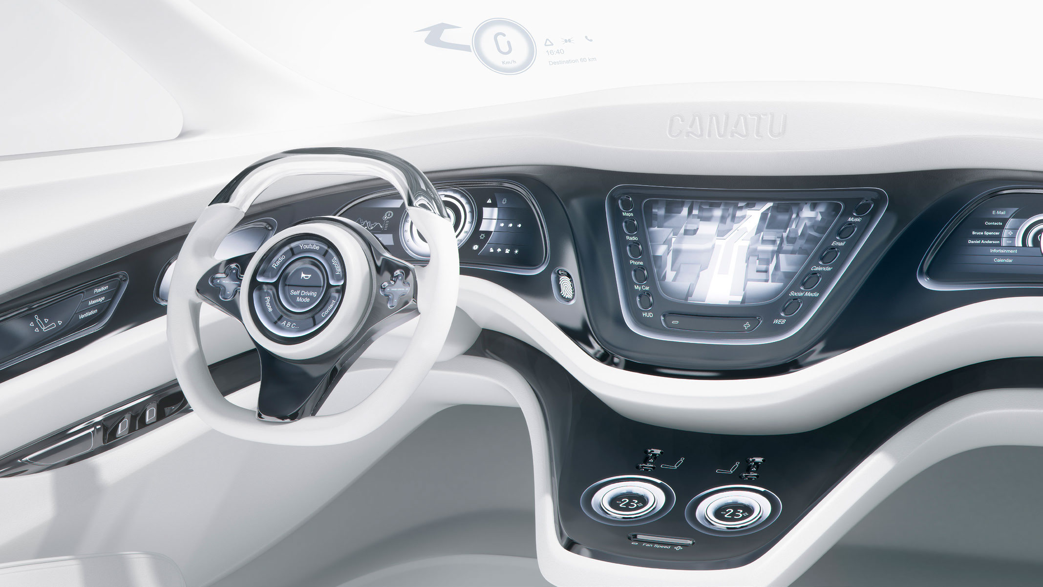
In-Mold Electronics (IME)
Aplikace: komplexni kokpit automobilu
canatu.com

Slide 19
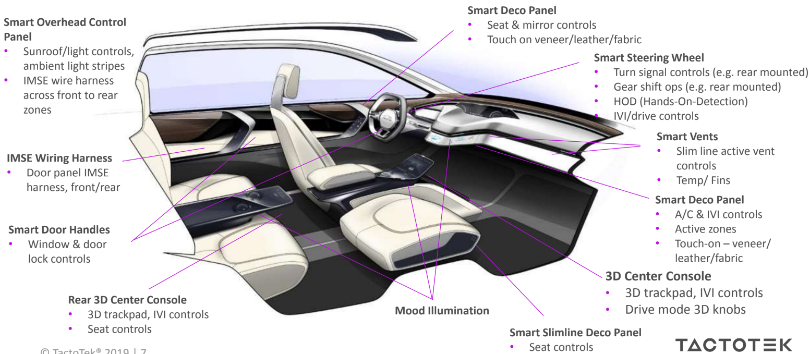
In-Mold Electronics (IME)
Aplikace: interiér automobilu
tactotek.com

Slide 20
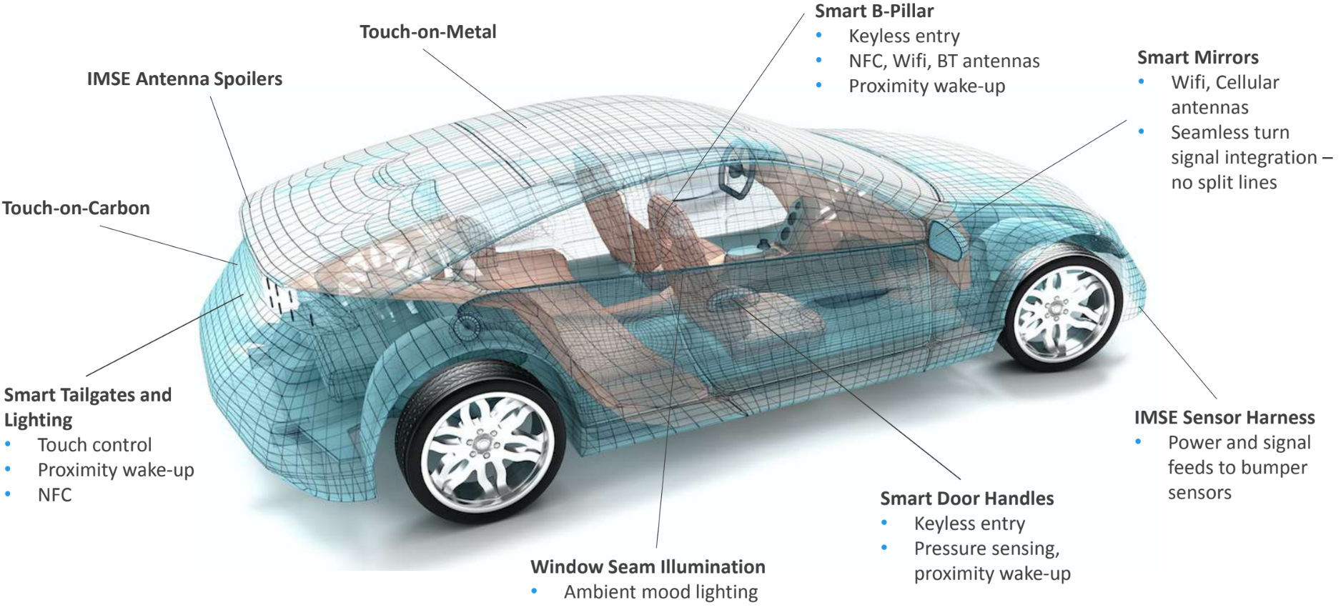
In-Mold Electronics (IME)
Aplikace: exteriér automobilu
tactotek.com

Slide 21
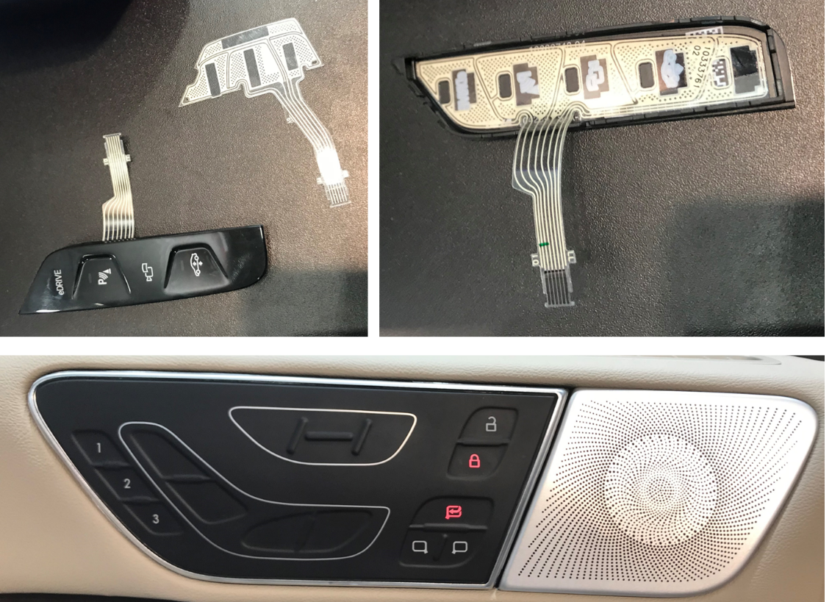
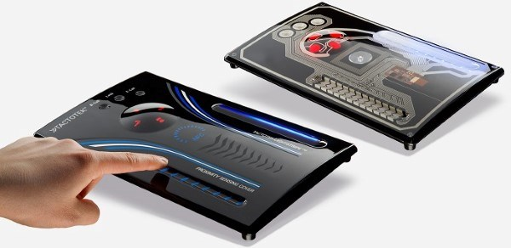
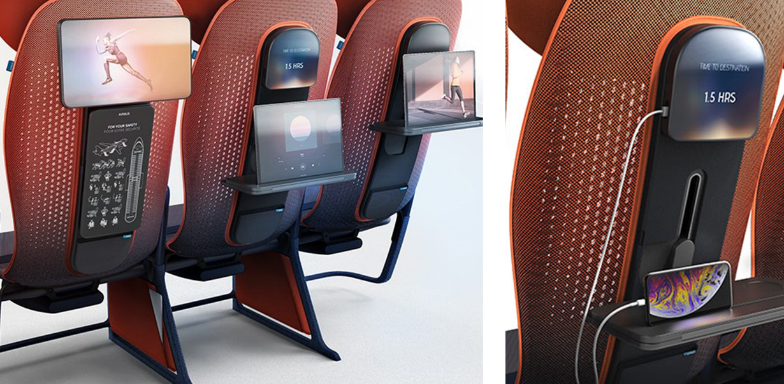
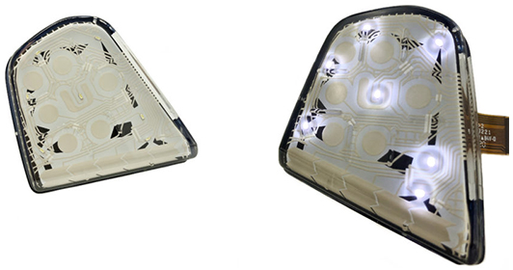
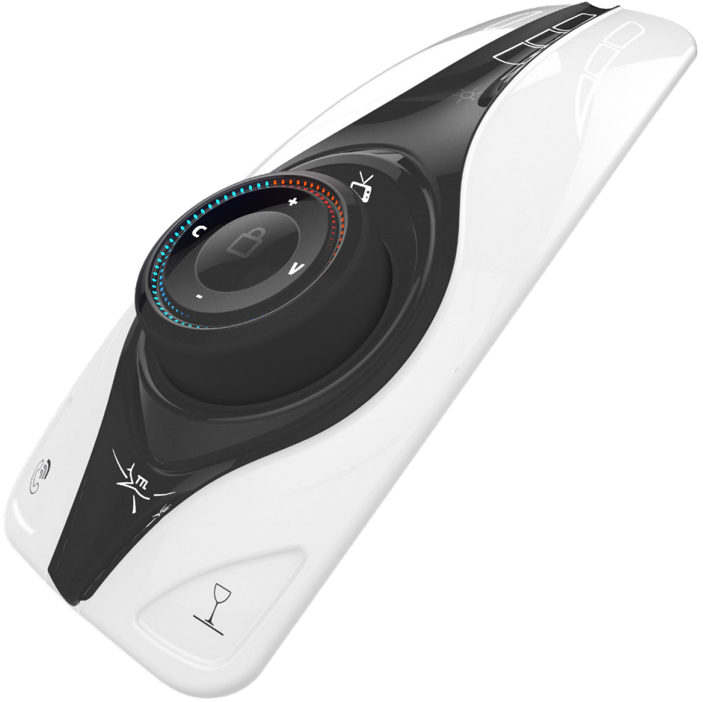
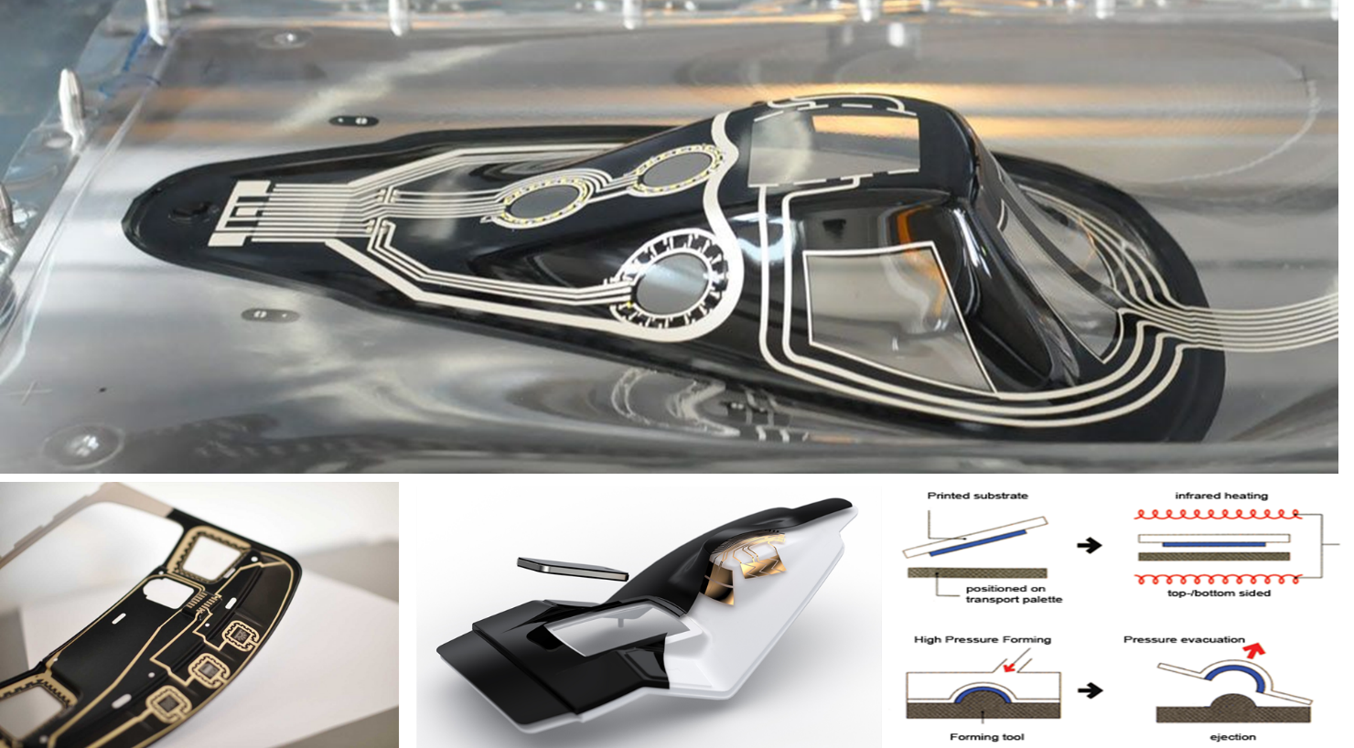
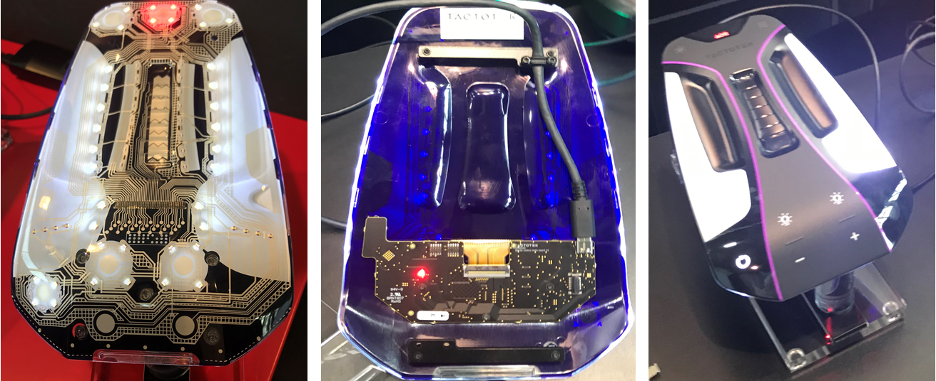
In-Mold Electronics (IME)
Aplikace pro HMI

Slide 22
In-Mold Electronics (IME)
Výrobní proces
Funkční/grafický tisk na fólii, sušení, vytvrzení
SMT montáž
Tvarování
  Termoformování: IR ohřev fólie, tvarování do formy (přetlakem, vakuem, mechanicky)
  High pressure forming (HPF): 280 °C hotair / 130 - 170 bar / 3 - 6 s
Formátování (řezání, stříhání, vysekávání)
Vstřikolisování (in-molding)
  200 - 300 °C / až 100 bar / 3 s
Kontrola a testování

Slide 23
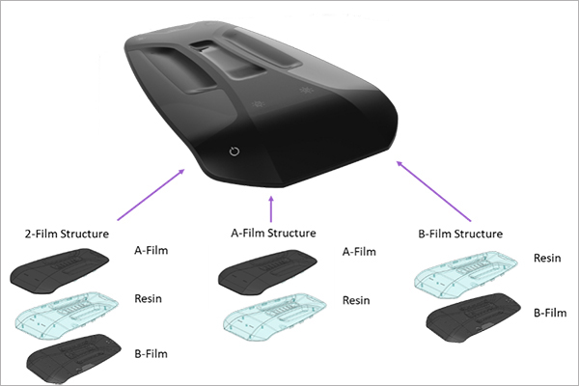
In-Mold Electronics (IME)
Fólie
Provedení fólií:
  kombinace grafického designu a elektronické funkce na jedné fólii
  samostatné fólie pro jednotlivé funkce
Materiály:
  Standard: PC nebo TPU
    skvělá roztékavost
  Cenově výhodnější alternativa: PET
    nižší teplotní odolnost
tactotek.com

Slide 24
In-Mold Electronics (IME)
Funkční tiskové materiály pro IME
Nutný optimální poměr: elektrické parametry VS termoformovatelnost
  stretchability: min. 20 %, preferováno 60 %
Adheze na běžných nosných fóliích pro IME (PC, PC/ABS, PVC, PP, PET)
Kompatibilita rozpouštědla (substrát, další tiskové vrstvy funkční i grafické)
Typické rozsahy plošného odporu Ag past pro IME:
  15-20 mOhms/sq/mil
    nízká formovatelnost, rovné spoje a antény
  25-35 mOhms/sq/mil
    střední formovatelnost, mírné zakřivené motivy
  45-55 mOhms/sq/mil
    vysoká formovatelnost, výrazně tvarované motivy s ostrými úhly
Dielektrika: typicky velmi dobře formovatelná, výborná adheze, tepelně i UV tvrditelná, možná aditivace (pigmenty, úprava diel. vlastností, ...)
Významní výrobci: DuPont. Henkel, Elantas, SunChemical, Dycotec, GenesInk, ...

Slide 25
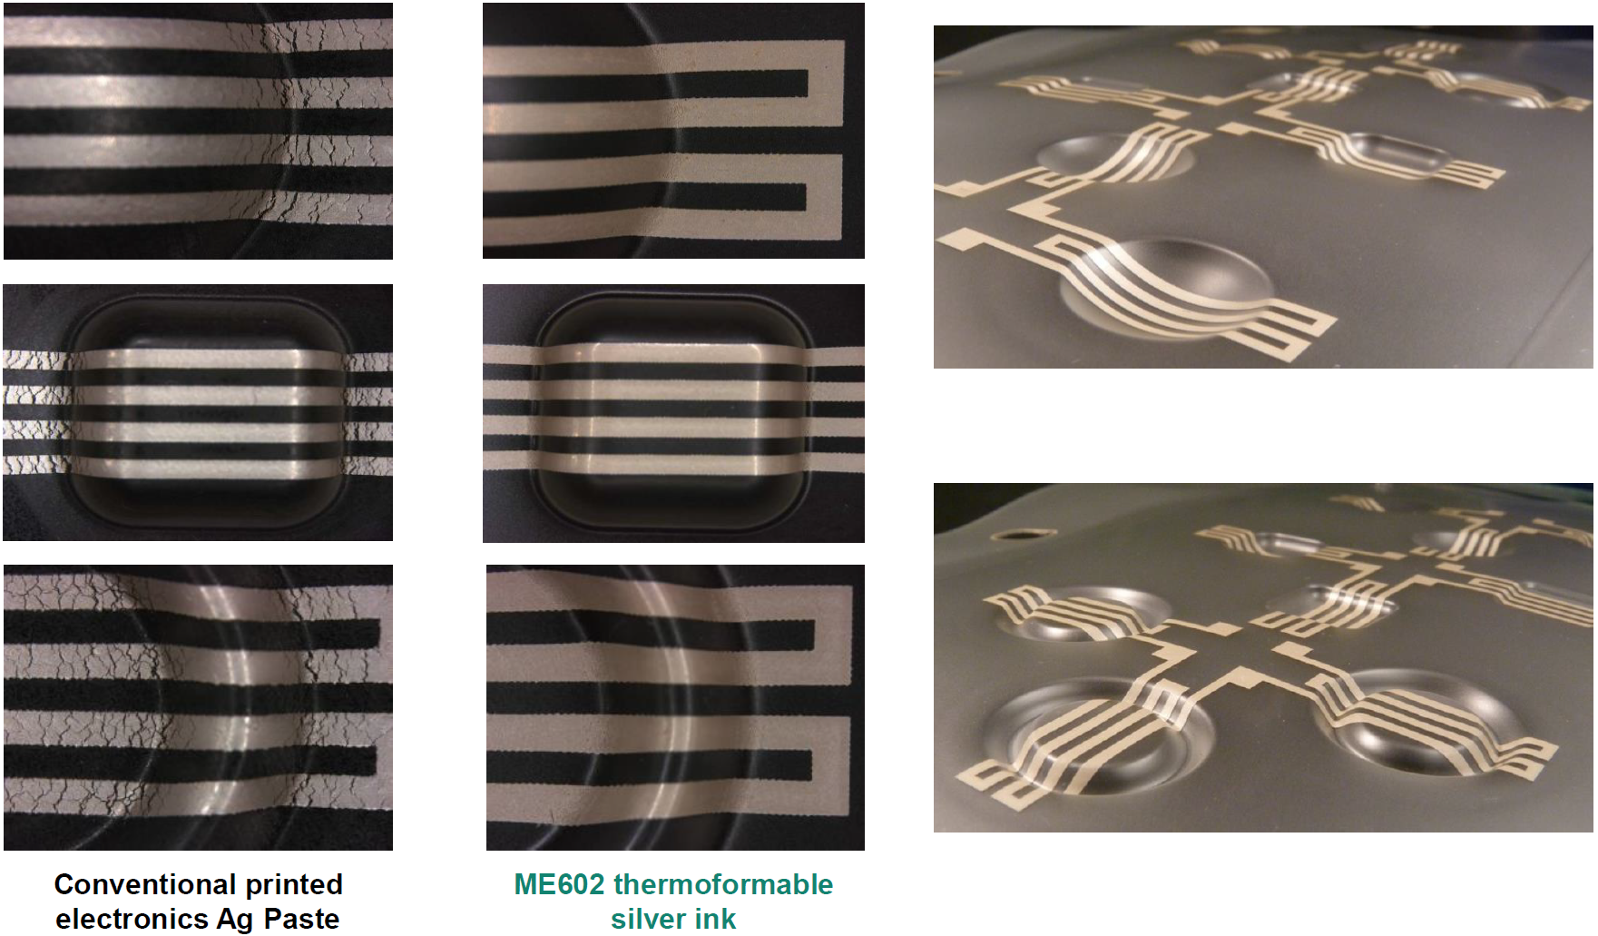

In-Mold Electronics (IME)
Funkční tiskové materiály pro IME

Slide 26
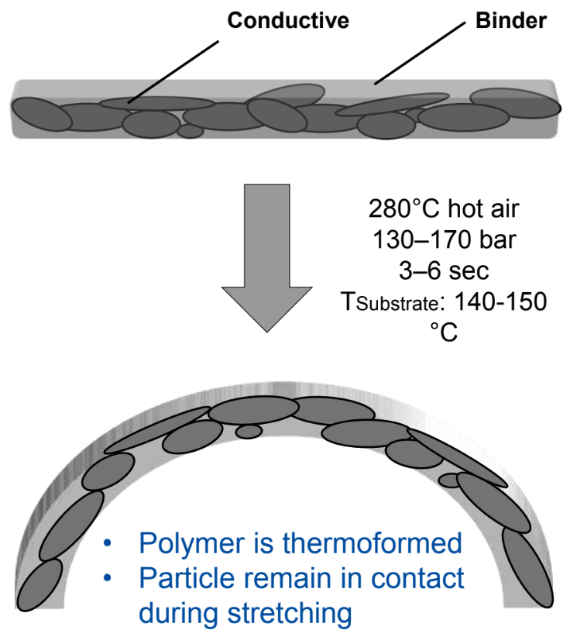
In-Mold Electronics (IME)
Funkční tiskové materiály pro IME

Slide 27
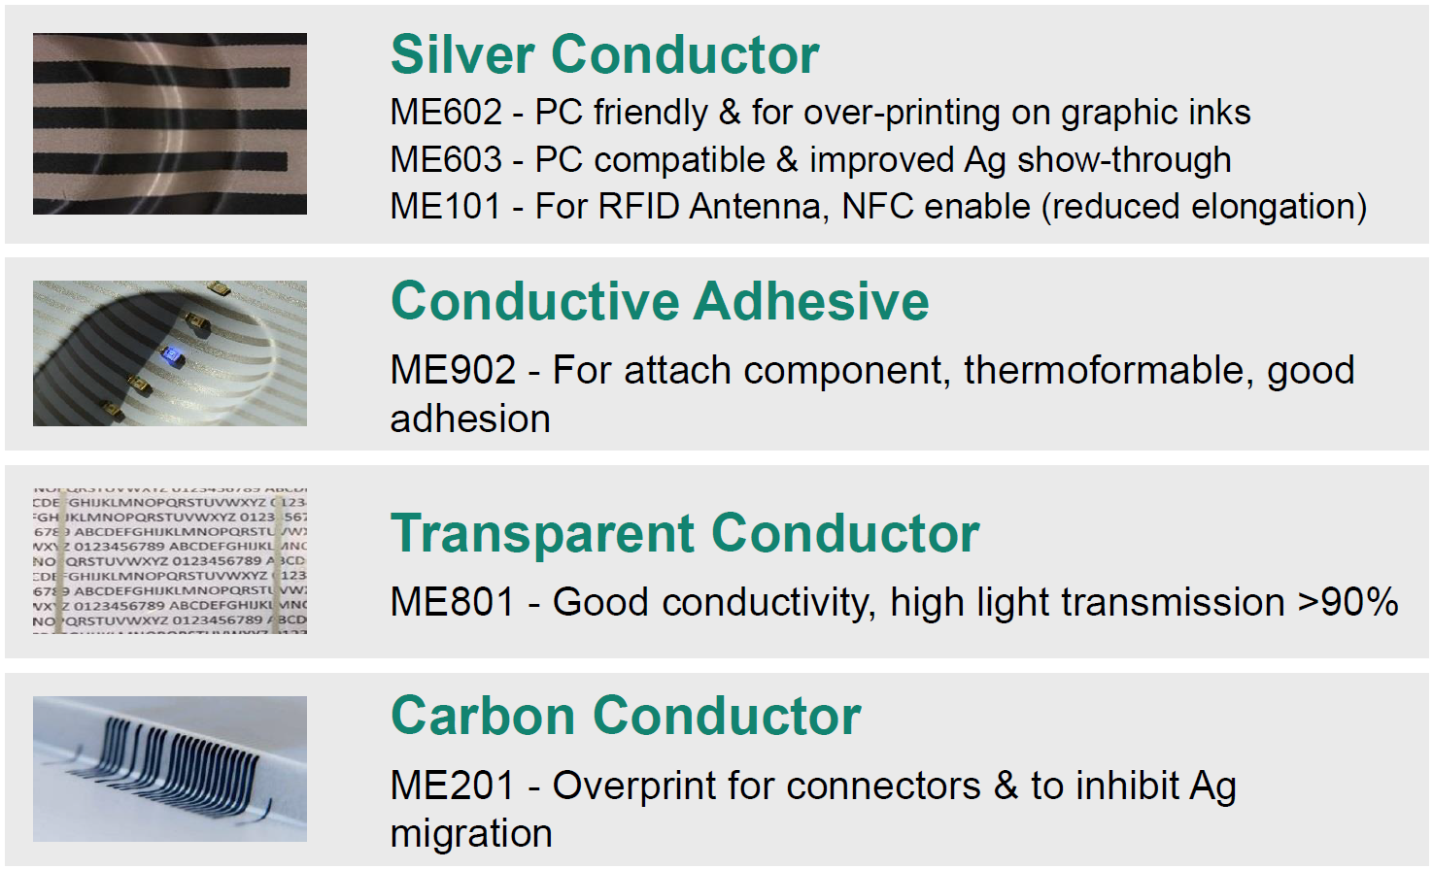
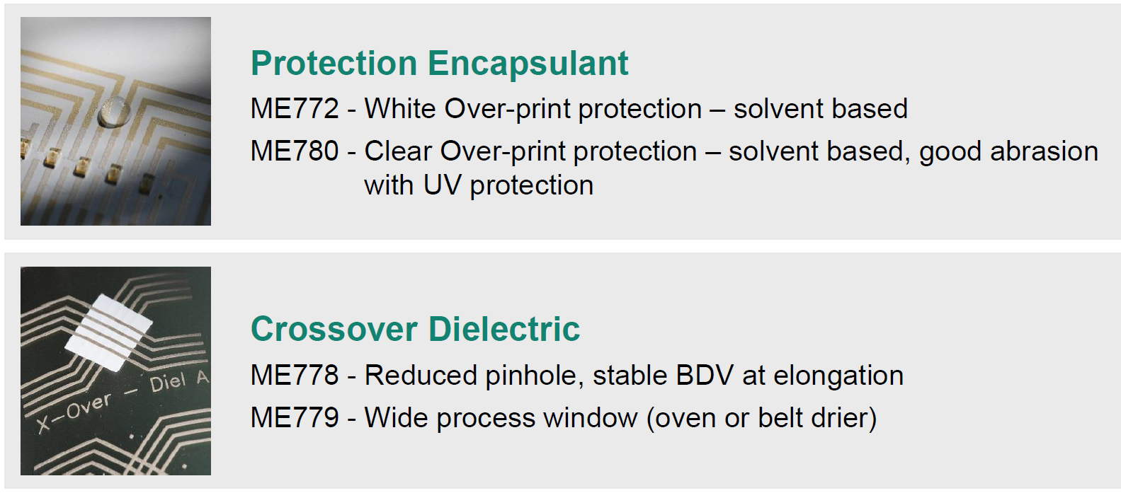
In-Mold Electronics (IME)
Funkční tiskové materiály pro IME

Slide 28
In-Mold Electronics (IME)
SMT montáž
standardní 2D plošná montáž
  není nutné 3D osazování, ale musí vydržet formování a vstřikolisování
3D montáž
  až po formování plošného spoje, většinou však ještě před vstřikolisováním
  vyžaduje specializované strojní vybavení
v principu konvenční SMD komponenty
  nutný pečlivý výběr a testování
    až 40 % komponent neprojde kvalifikací
  priorita:
    teplotní odolnost vůči procesu termoformování a vstřikolisování roztaveného plastu
    velmi nízká výška pouzdra
většinou vodivé lepení (vytvrzování <150 °C), příp. nízkoteplotní pájení (~150 - 160 °C)

Slide 29
In-Mold Electronics (IME)
SMT montáž
Vodivé lepení
  snižuje teplotní zátěž fólie při montáži
  oproti pájení:
    neposkytuje self-alignment efekt
    nesmáčí kontakty (menší kontaktní plocha)
    vyšší riziko zkratu sousedních vývodů (lze potlačit anizotropním vodivým lepidlem)
    neobsahuje tavidlo čistící kontaktní povrchy
Pouzdra SMD komponent:
  mohou měknout, příp. zdeformovat během termoformování (150 - 170 °C / ~8 MPa)
  kritická fáze: vstřikolisování
    špičkové teploty až nad hranicí pájení
      190 - 210 °C (TPU), 240 - 280 °C (PMMA), 260 - 340 °C (PC)
    vysoké smykové namáhání při pohybu taveniny pod tlakem (~100 MPa)
    během chlazení teplotní pnutí
  po zalití zhoršený odvod tepla

Slide 30
In-Mold Electronics (IME)
SMT montáž
Požadavky na provedení SMD komponent pro IME:
  Max. tloušťka: 1 mm
  Min. rozteč vývodů: 500 μm
  Min. kontaktní plocha: 500 × 300 μm
  Max. 16 vývodů
  Vysoká strukturální pevnost základny pouzdra
  Minimální navlhavost
  Jednoduchý tvar pouzdra (žádné prohlubně ani výstupky, bez porézních materiálů, zakulacené rohy)
    Rovná spodní strana s dostatečnou plochu pro fixaci strukturálním adhezivem
  Dobrá adheze materiálu pouzdra a vstřikovaného IME materiálu (bez silikonů)
    Jinak riziko vzniku vzduchových dutin a mezer - zhoršení spolehlivosti

Slide 31
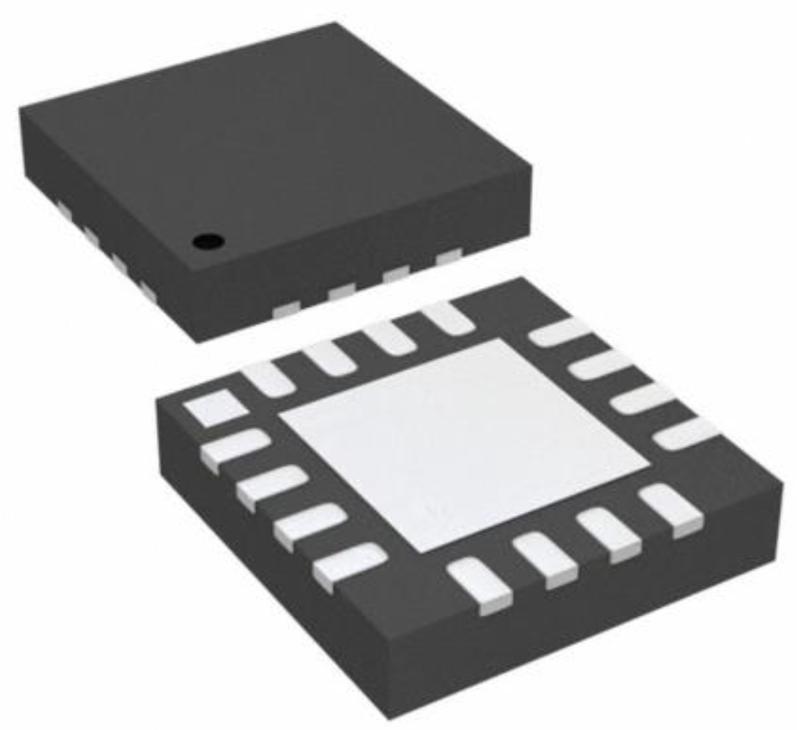
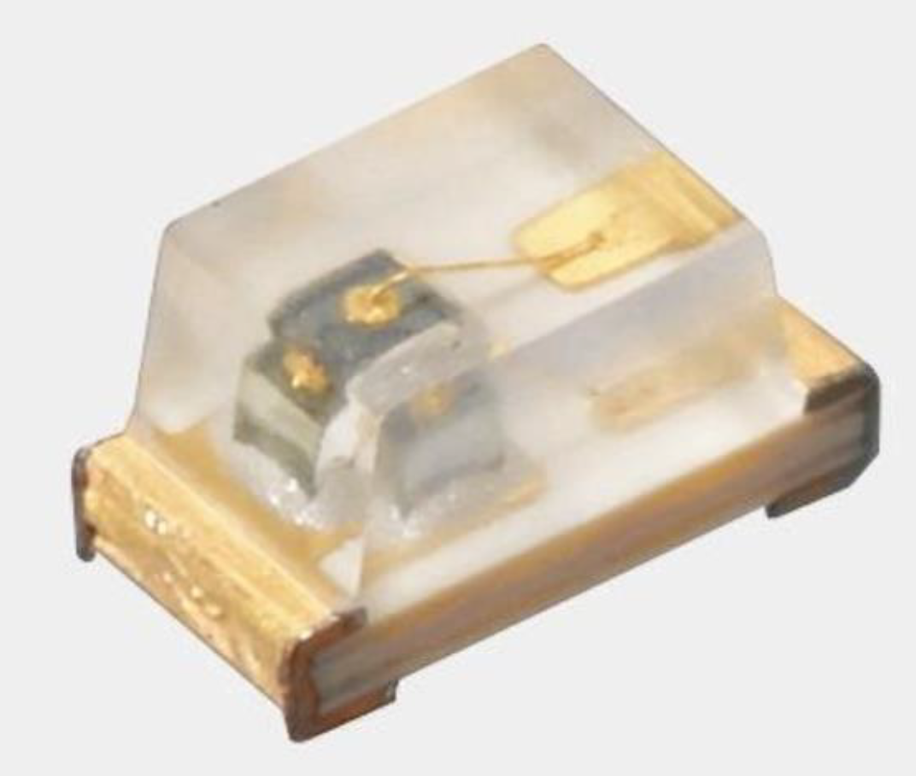
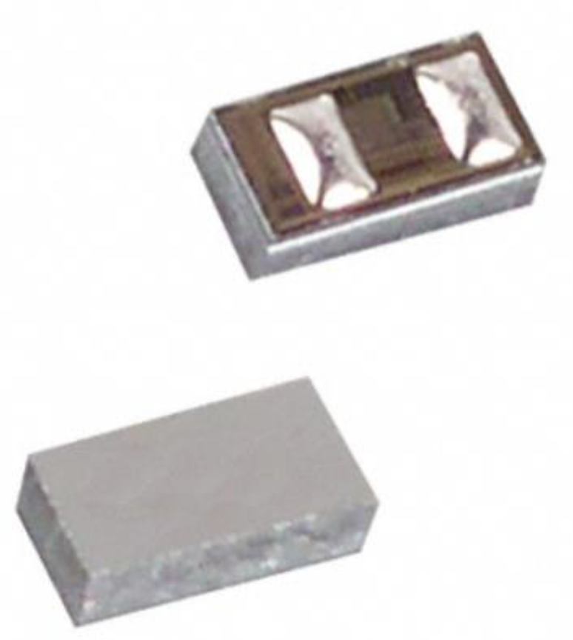
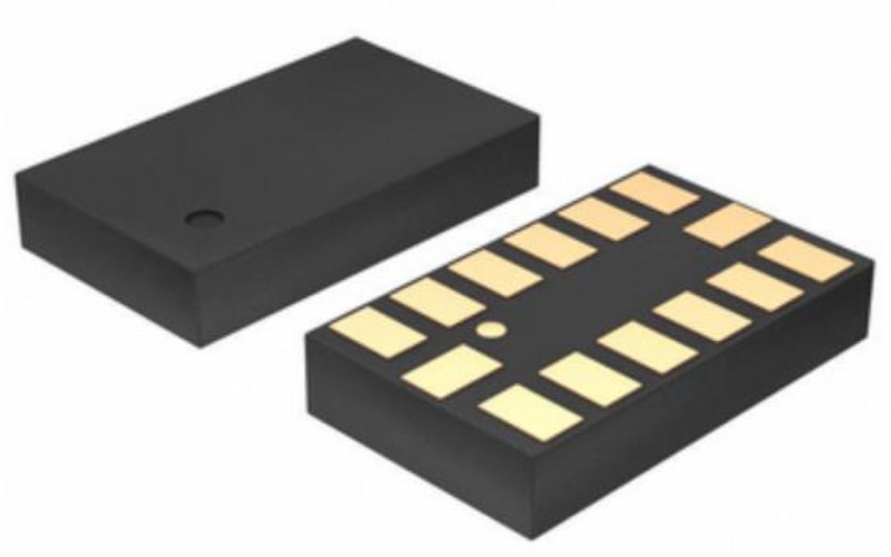
In-Mold Electronics (IME)
SMT montáž
Doporučené typy pouzder:
Quad-Flat-No-Lead (QFN)
SMD 0603
Land-Grid-Array (LGA)
Chip-Scale-Package (CSP) s malým počtem vývodů

Slide 32
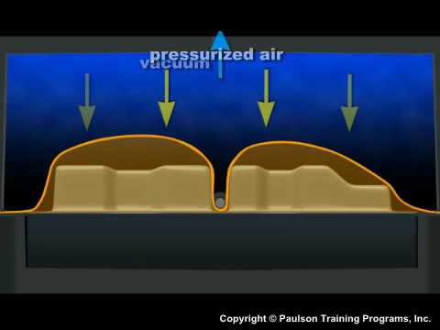
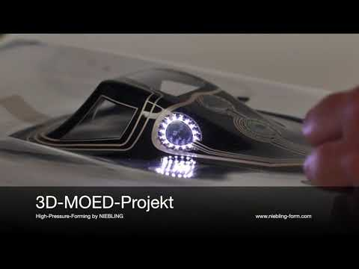
In-Mold Electronics (IME)
Tvarové formování
Thermo / Vacuum Forming
Zahřátí na teplotu tavení
210 °C / 6 - 8 bar
High Pressure Forming
Zahřátí na teplotu skelného přechodu
150 °C / 130 - 170 bar
Thermo / Vacuum Forming
High Pressure Forming

Slide 33
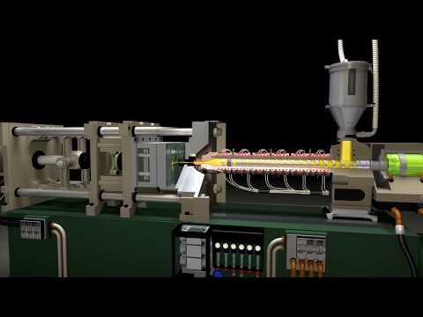
In-Mold Electronics (IME)
Injection Molding
Typický rozsah vstřikovacích tlaků: 70 - 120 MPa

Slide 34
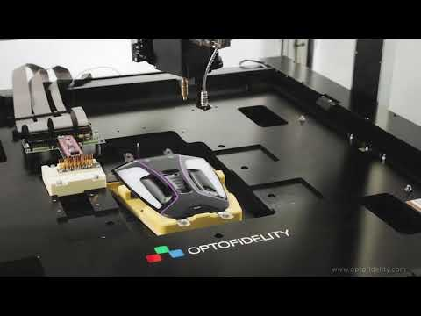
In-Mold Electronics (IME)
Testing
Kombinace: elektrické testování, kontrola dotykový funkcí, kamerová inspekce.

Slide 35
In-Mold Electronics (IME)
Budoucnost IME
Výzvy:
  zvýšit rozměrové limity
  zvýšit výrobní výtěžnost (výsledné produkty neopravitelné)
  vyvinout jednotná návrhová pravidla a CAD systémy
  dosud málo dat o dlouhodobé životnosti a spolehlivosti
  standardizace
Předpokládaný ekonomický vývoj odvětví IME:
  100 mil USD v roce 2019
  1 110 mil USD v roce 2029

Slide 36
Moulded Interconnect Devices

Slide 37
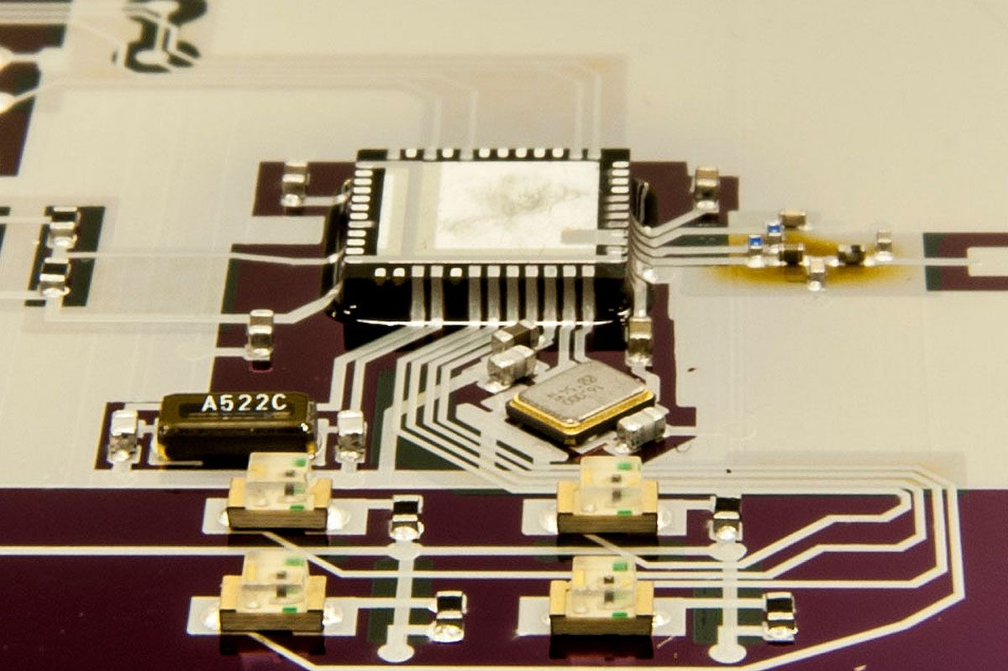
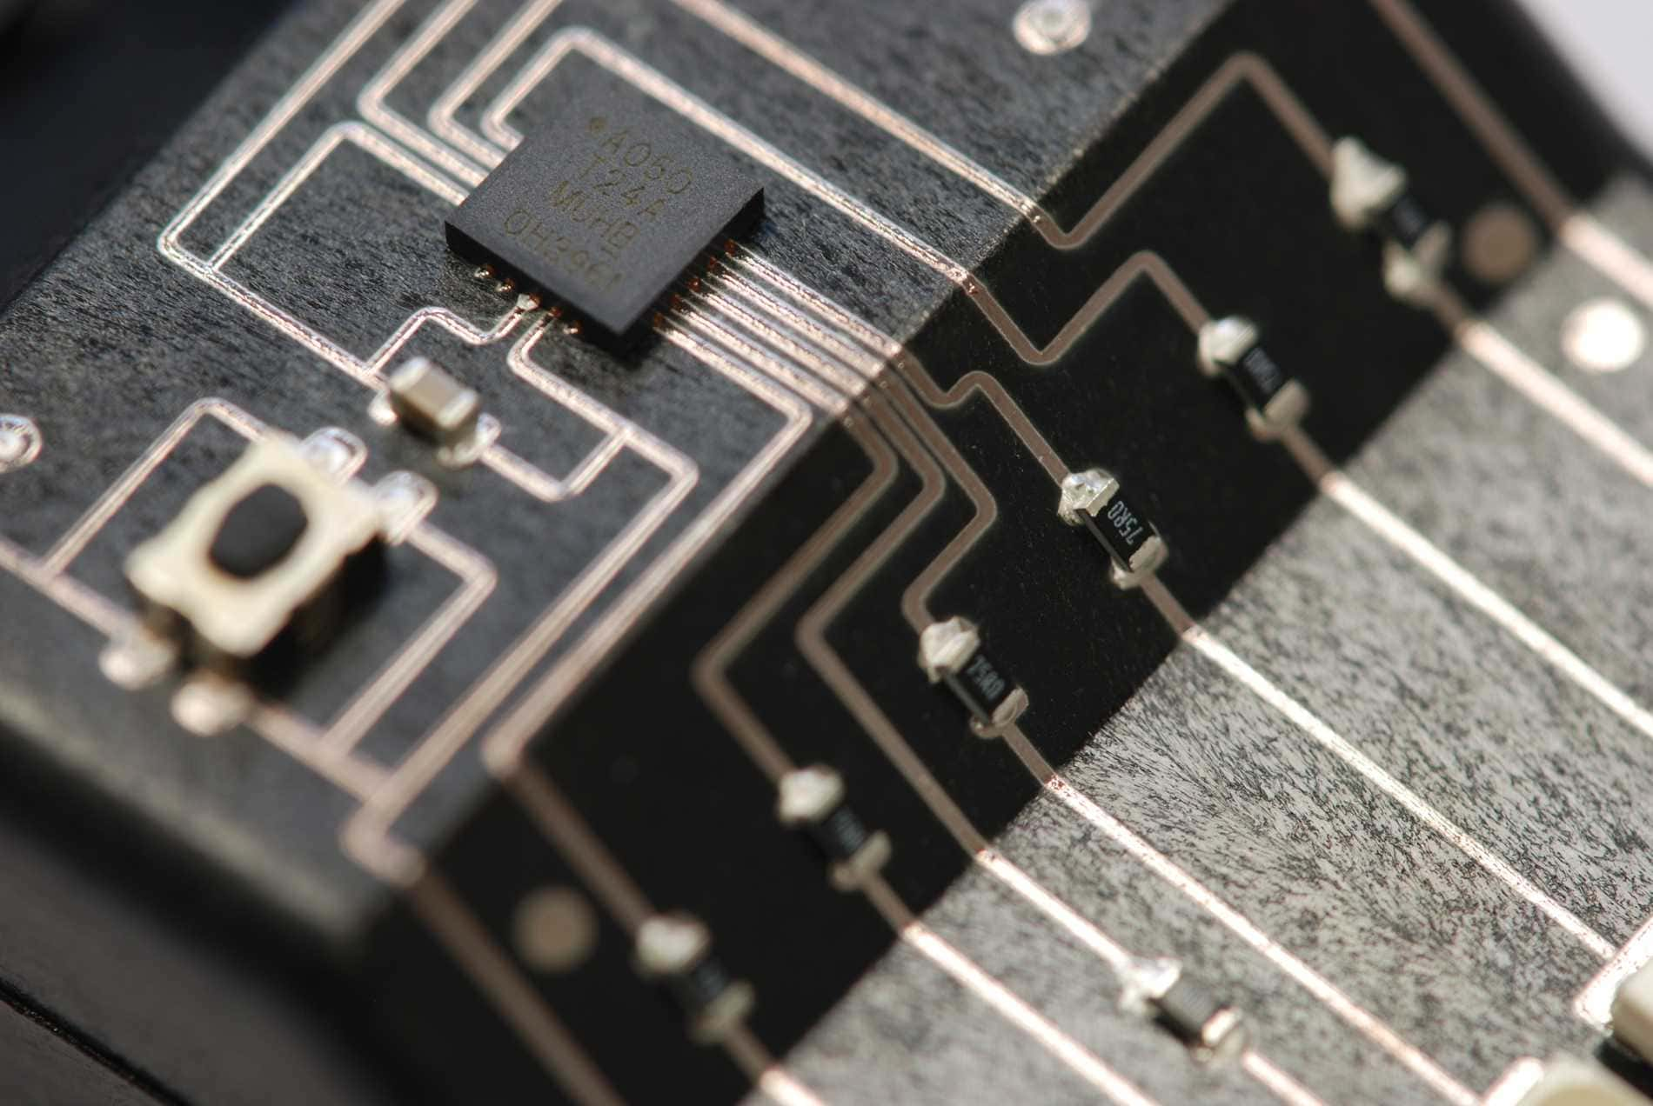
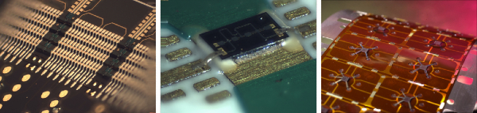
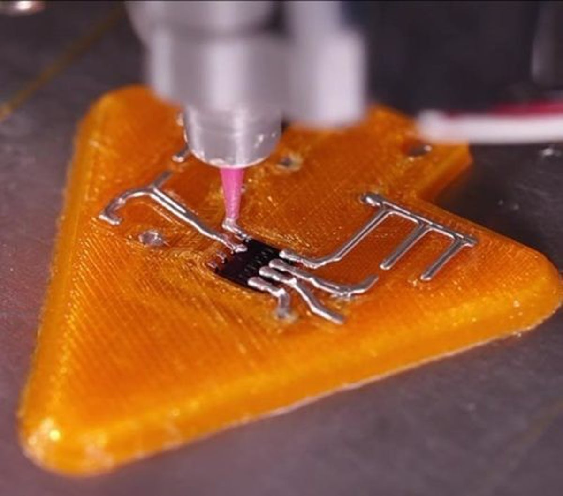
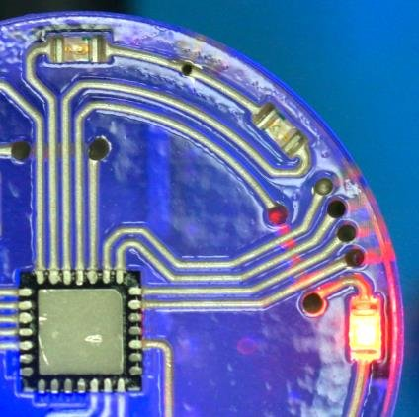
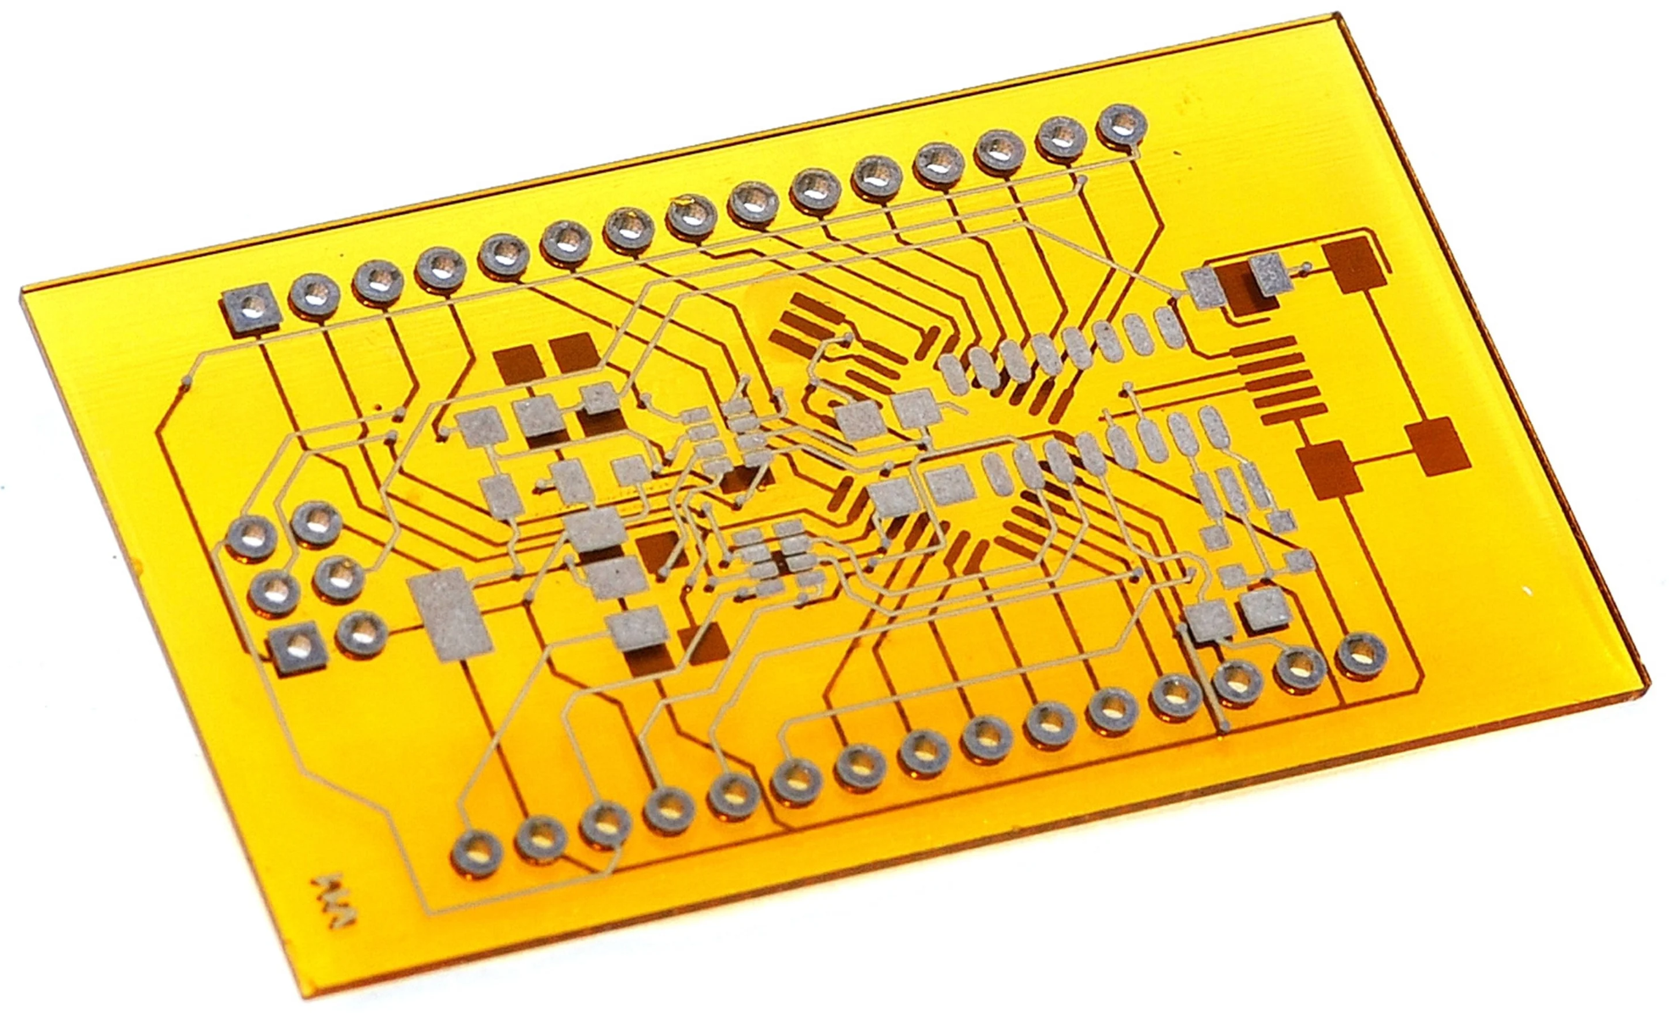
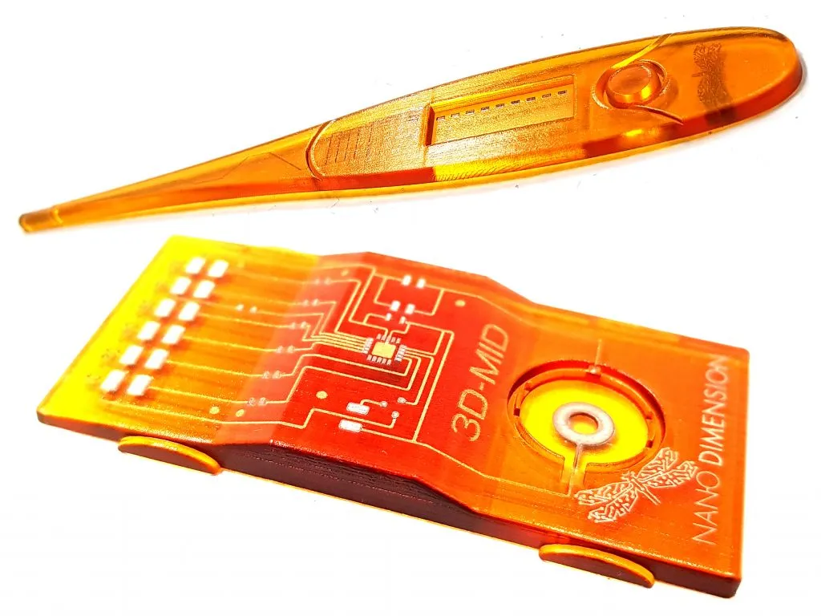
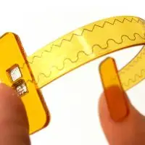
Plastová strukturální elektronika
Další technologie
MID - Molded Interconnect Device
  Realizace plošných spojů na povrchu 3D těles laserem a pokováním
Conformal printed electronics (Aerosol Jet Printing, Jetting, Microdispensing)
  Realizace plošných spojů na povrchu 3D těles tiskem
3D printed electronics

Slide 38
Plastová strukturální elektronika
MID - Molded Interconnect Device / Mechatronic Integrated Devices
velká očekávání v 80s: předpoklad kompletní náhrady PCB pomocí MID
  nenaplněno, reálné uplatnění velmi omezené
  ve své době příliš složitá a drahá technologie
revival technologie od 2000 s rozvojem nových materiálů a techn. postupů
základní varianty technologického procesu:
  2-fázové vstřikování (two-shot molding):
    1. pokovitelný polymer, 2. nepokovitelný polymer (negativní maska vodivého motivu)
    následná chemická aktivace exponovaného povrchu pokovitelného polymeru
    chemické pokovení
  horká ražba (hot stamping):
    vodivý motiv z metalické fólie přenesený na povrch plastového dílu vyhřívanou raznicí
  moderní postup: Laser Direct Structuring (LDS)
    přesnější (čáry <250 μm)
    stačí pouze jedna vstřikolisová forma - motiv definován digitálně

Slide 39
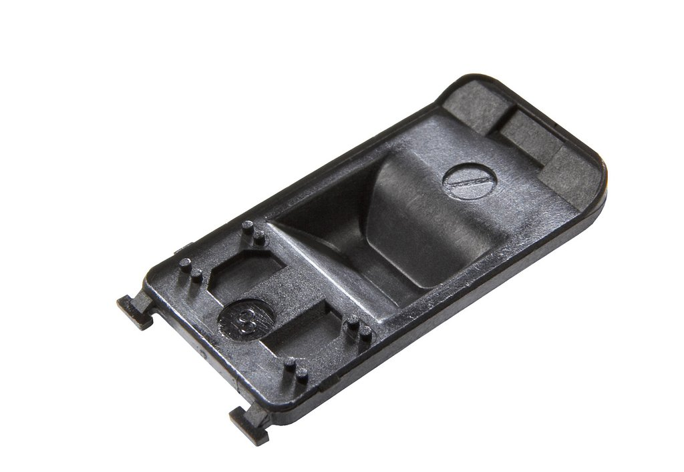
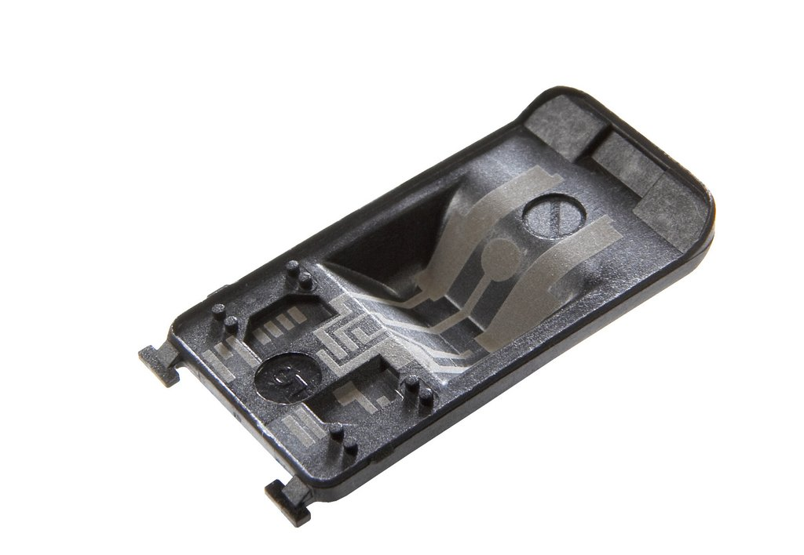
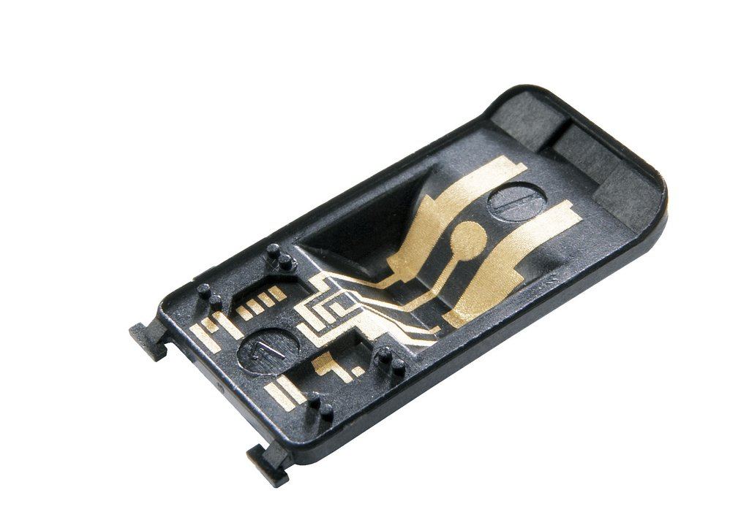
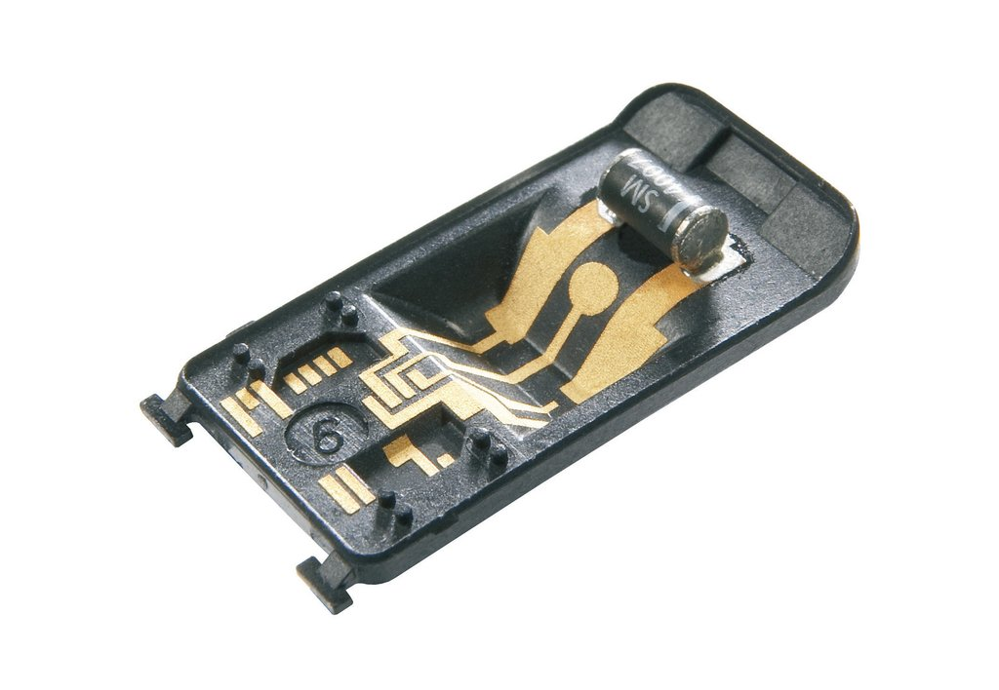
MID
LDS - Laser Direct Structuring
patentovaný proces společnosti LPKF (DE)
princip:
  základní plastový díl s obsahem LDS aditiva (organo-kovový komplex)
  selektivní fyzikálně-chemická aktivace povrchu laserovým paprskem - vznik metalických jader (nukleí) Cu nebo Pd z organo-kovového komplexu
  chemické Cu pokovení aktivovaného povrchu (typicky 8 - 12 μm/h)
    možné dále chemicky pokovovat: Ni, Au, Sn, Ag, Pd/Au ..
  tepelně odolné polymery (např. LCP, PA 6/6T, PBT/PET) umožňují i následnou 3D SMT montáž s pájením přetavením (Pb-free cca 240 - 260 °C)
lpkf.com

Slide 40








MID
LDS - Laser Direct Structuring

Slide 41
Děkuji za pozornost
Silvan Pretl pretl@fel.zcu.cz

